Slide 1
Ministerio De Oración Intercesora
Como cubrir tu iglesia con la Oración
General Conference
Women’s Ministries Department

Slide 2
Oración Intercesora - ¿Qué es?
La oración de intercesión es la oración hecha por los demás. Un intercesor es alguien que toma el lugar del otro.
La Biblia define la intercesión como "santa, fe, oración perseverante por el que alguien suplica a Dios en nombre de otro u otros que desesperadamente necesitan la Intervencion de Dios .

Slide 3
Oración Intercesora –
La Fundación Bíblica
La base bíblica del Nuevo Testamento para el creyente del ministerio de oración intercesora es nuestro llamado como sacerdotes de Dios.
La Palabra de Dios declara que somos un sacerdocio santo (1 Pedro 2:4), un sacerdocio real (1 Pedro 2:8), y un reino de sacerdotes (Apocalipsis 1:5).

Slide 4
CÓMO SU IGLESIA PUEDE CRECER FUERTE EN LA ORACIÓN INTERCESORA
Una iglesia poderosa tiene líderes que hacen de la oración una prioridad.
La oración, el estudio bíblico y el ministerio deben estar siempre unidos.
Planee momentos, formas y lugares para que la gente ore junta.
Promueva los devocionales personales y familiares.

Slide 5
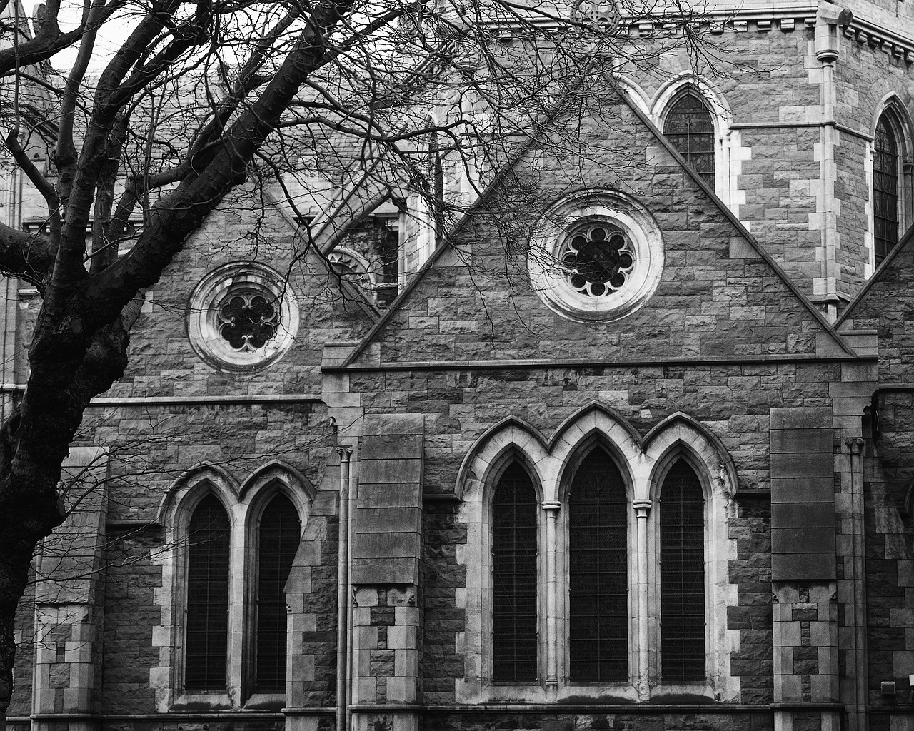
EN LA IGLESIA LOCAL
Caminatas de oración
La sala de oración
la ventana 10/40

Slide 6
EL COORDINADOR DE ORACIÓN
Un coordinador de oración fue designado para dirigir el trabajo del Comité de oración. Esto proporcionó una mejor comunicación y una persona que fue responsable de la obra de la oración. (Véase el Apéndice 4 - Descripción del trabajo) La oración se volvió más intencional y más esperada

Slide 7
CUBRIENDO LOS SERVICIOS DE SU IGLESIA EN ORACIÓN
Muchas iglesias han sentido los beneficios de formar un equipo de oración y algunos de los ejemplos a continuación harán referencia a tal equipo.

Slide 8
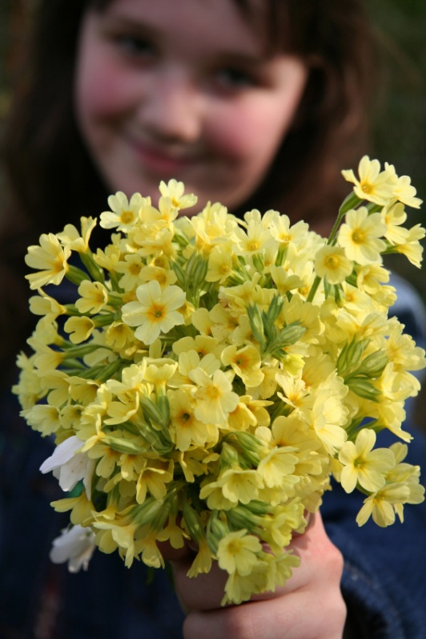
A. Antes del servicio de la Iglesia:
El equipo de Oración debe orar por el servicio y por aquellos que vendrán.
Orar mientras camina por la iglesia.
Cada grupo de servicio ora unido.
Por el Pastor.

Slide 9
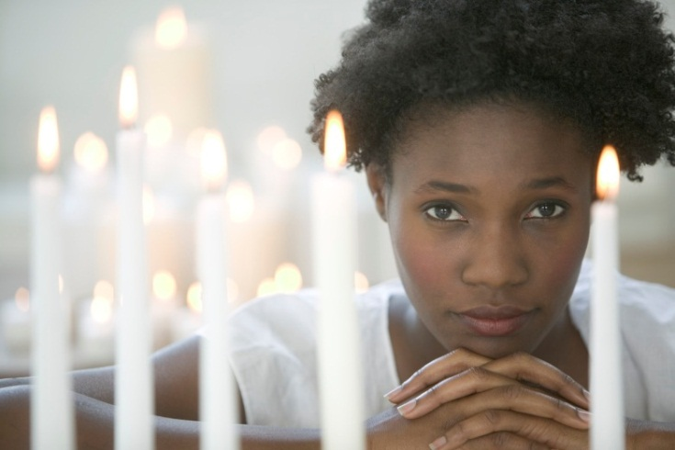
B. Durante el servicio religioso:
En algunas iglesias un equipo de oración se reúne en una sala aparte para orar por el pastor y los oyentes durante el servicio. En otros, el equipo de oración ora a propósito de dondequiera que esté sentado en la congregación.

Slide 10
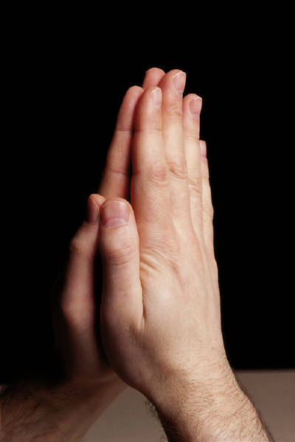
C. Después del servicio de la Iglesia:
Los miembros del Equipo de Oración disponibles a la salida.
Los miembros del Equipo de Oración disponibles en la Capilla de Oración.
Los miembros del Equipo de Oración oran por las personas al salir de la iglesia

Slide 11
RECOPILACIÓN DE GRUPOS PARA ORAR
La oración en las reuniones del Ministerios de la Mujer:
Antes, Durante y Después.
Oración de cobertura para los predicadores.
Tener Guerreros de Oración listos para Orar por las mujeres al final de una reunión.

Slide 12
MODELOS DE ORACIÓN
Ahora vamos a dirigir nuestra atención a algunas formas específicas de oración.
Ninguna de estas fórmulas es mágica, pero ayudan a que nuestras oraciones sean equilibradas.

Slide 13
El Modelo de Oración ACTS :
"ACTS" es un acróstico en inglés. (Adoration, Confession, Thanksgiving, Y Supplication)Las letras de "ACTS" representan adoración, confesión, acción de gracias y súplica.
Orar de esta manera da una estructura de oración y ayuda a mantener el contenido equilibrado.

Slide 14
ACTS Prayer
Adoration (ADORACIÓN)
Confession (CONFESIÓN)
Thanksgiving (ACCIÓN DE GRACIAS)
Supplication (SÚPLICA)

Slide 15
PalmAs hacia abajo, Palmas bacia arriba:
En este tipo de oración, se utilizan las manos, las palmas hacia abajo, como símbolo de su establecimiento y la liberación de su carga a Dios y luego, con las palmas hacia arriba, como símbolo de la aceptación de su voluntad, respuestas y bendición.

Slide 16
"Las mayores victorias obtenidas por la causa de Dios no son el resultado de argumentos elaborados, amplias instalaciones, una vasta influencia, o la abundancia de medios, sino que se obtienen en la cámara con Dios, cuando hombres de fe con seriedad y organización aferran al poderoso brazo del poder.

Slide 17
Son los dos brazos por los cuales el humano suplicante se aferra al poder del Amor Infinito. La fe es confiar en Dios, creer que nos ama ya que él sabe lo que es mejor para nuestro bien. Así, en vez de tomar nuestro propio camino, él nos lleva a elegir su camino.

Slide 18
En lugar de nuestra ignorancia, aceptemos su sabiduría, en lugar de nuestra debilidad, su fuerza, en lugar de nuestra pecaminosidad, su justicia. Nuestras vidas, nosotros mismos ya somos de él; la fe reconoce su propiedad, y acepta su bendición "(Obreros Evangélicos, pág 259.).

Slide 19
Oremos para que nuestra generación, tal vez la última generación se conecte con Dios en la oración y colaborar con Él para cumplir Su voluntad en la tierra, de maneras que no alcanzamos a imaginar. ¡Que así sea!

